Slide 1
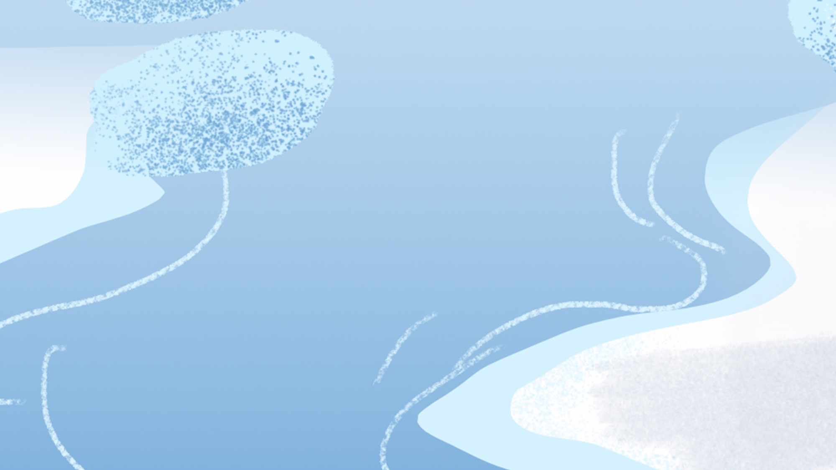







TRƯỜNG TIỂU HỌC ÁI MỘ A

Slide 2


Đọc đúng và đọc diễn cảm bài Thằn lằn xanh và tắc kè, biết nhấn giọng vào những từ ngữ cần thiết để thể hiện tâm trạng, cảm xúc của nhân vật trong bài.
Nhận biết được bối cảnh, diễn biến các sự việc qua lời kể của tác giả câu chuyện.
Hiểu suy nghĩ, cảm xúc của nhân vật dựa vào lời nói của nhân vật.
Hiểu điều tác giả muốn nói qua bài đọc: Mỗi loài vật đều có những đặc tính riêng với một môi trường sống phù hợp với những đặc tính đó. Cần trân trọng những đặc điểm của mình và biết lựa chọn hoàn cảnh sống phù hợp với những đặc điểm đó.

Slide 3
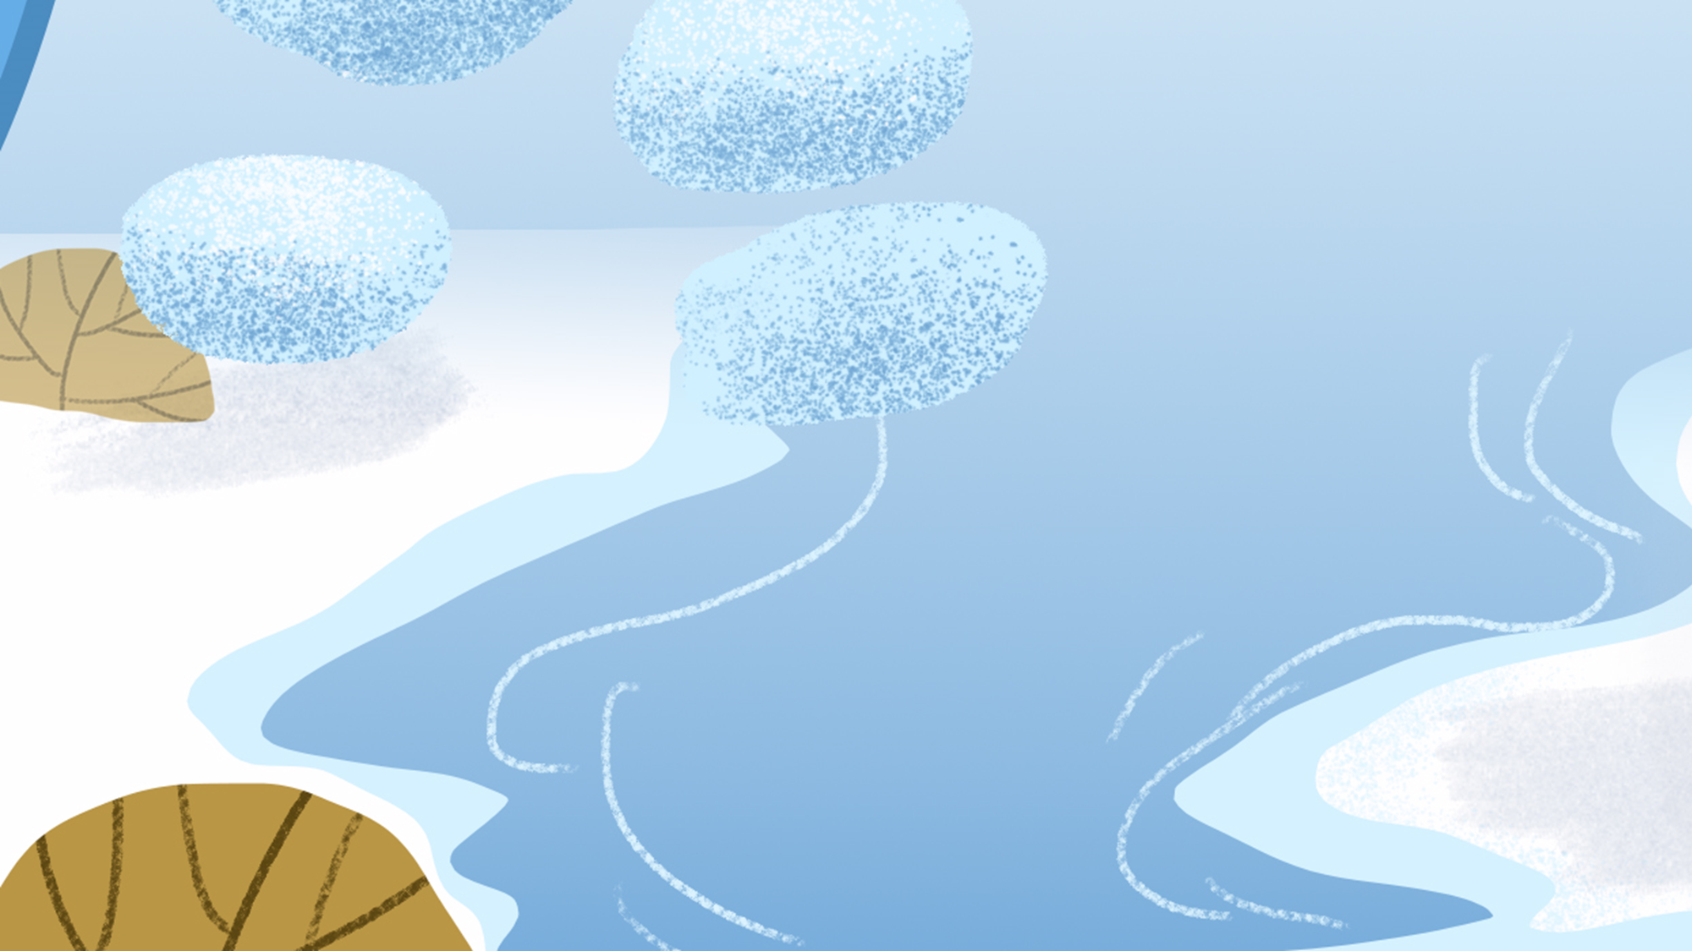
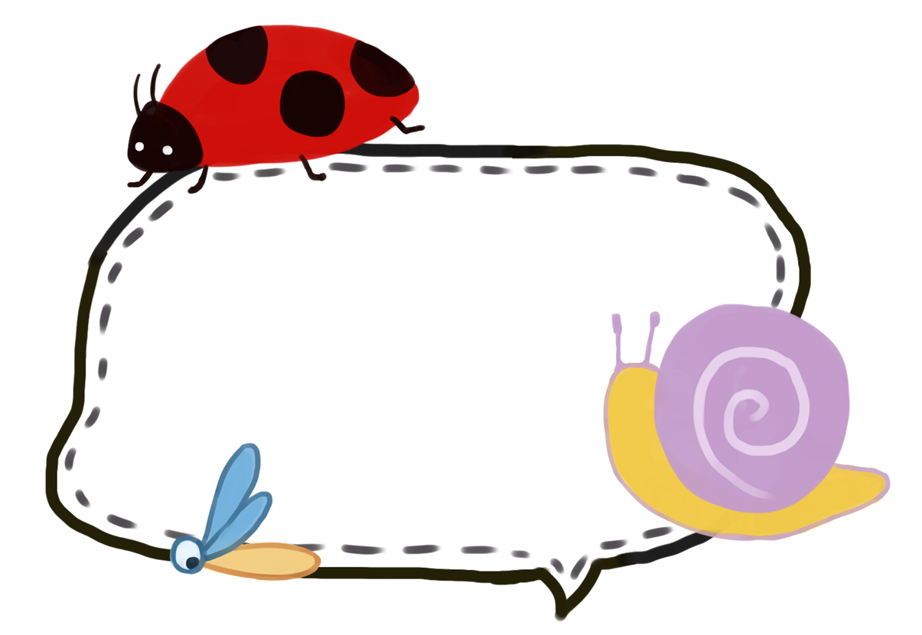


Slide 4
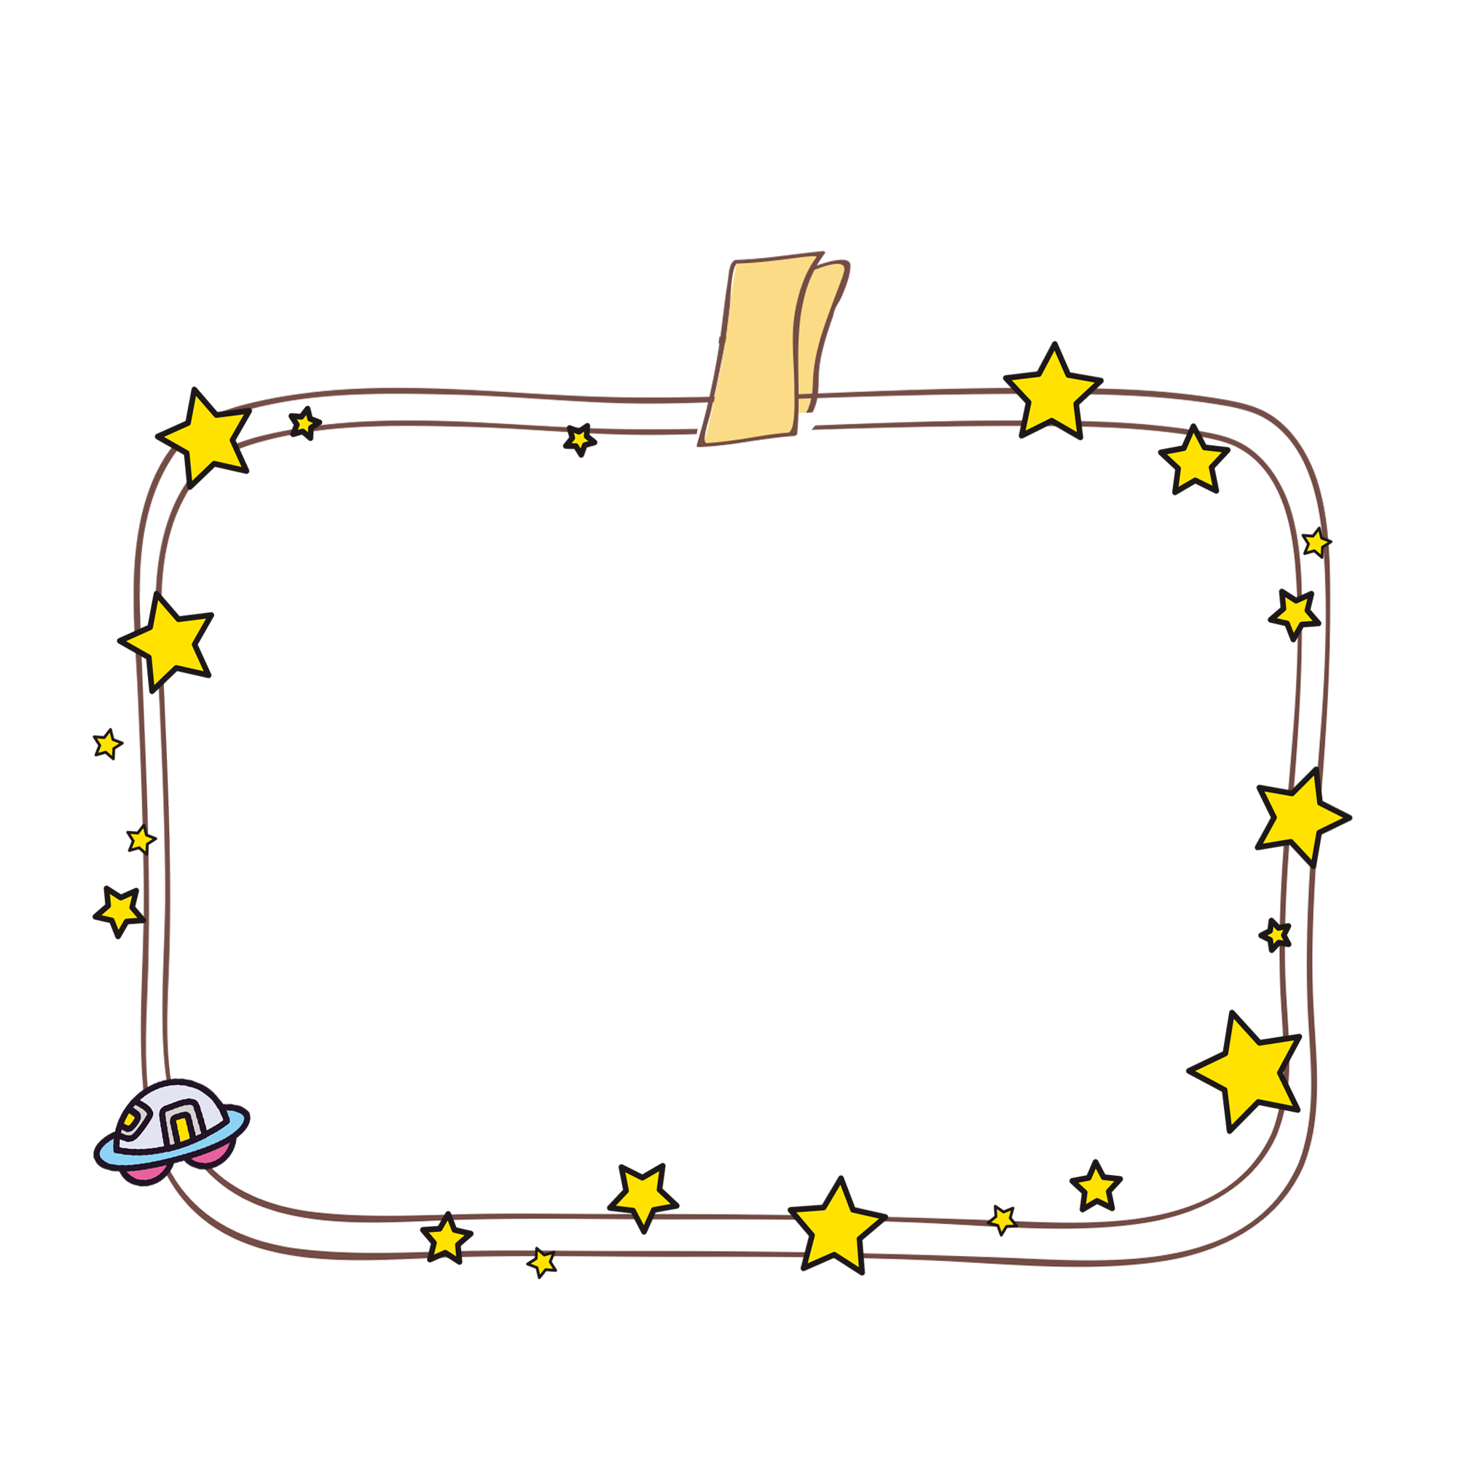
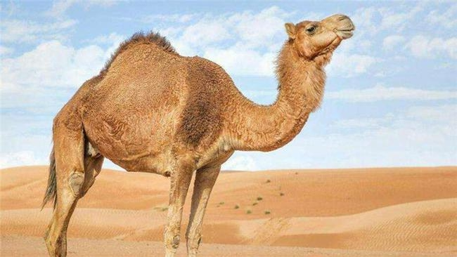
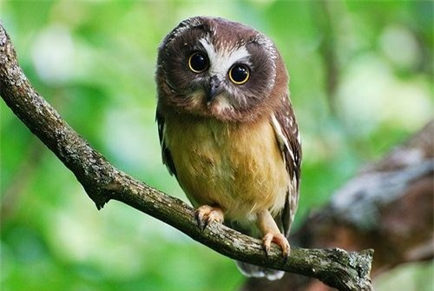
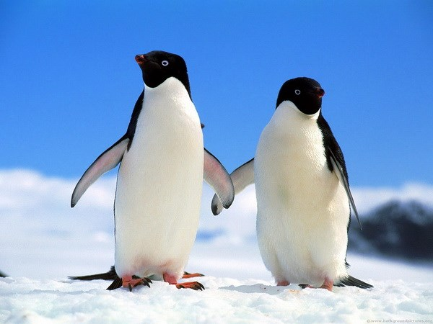
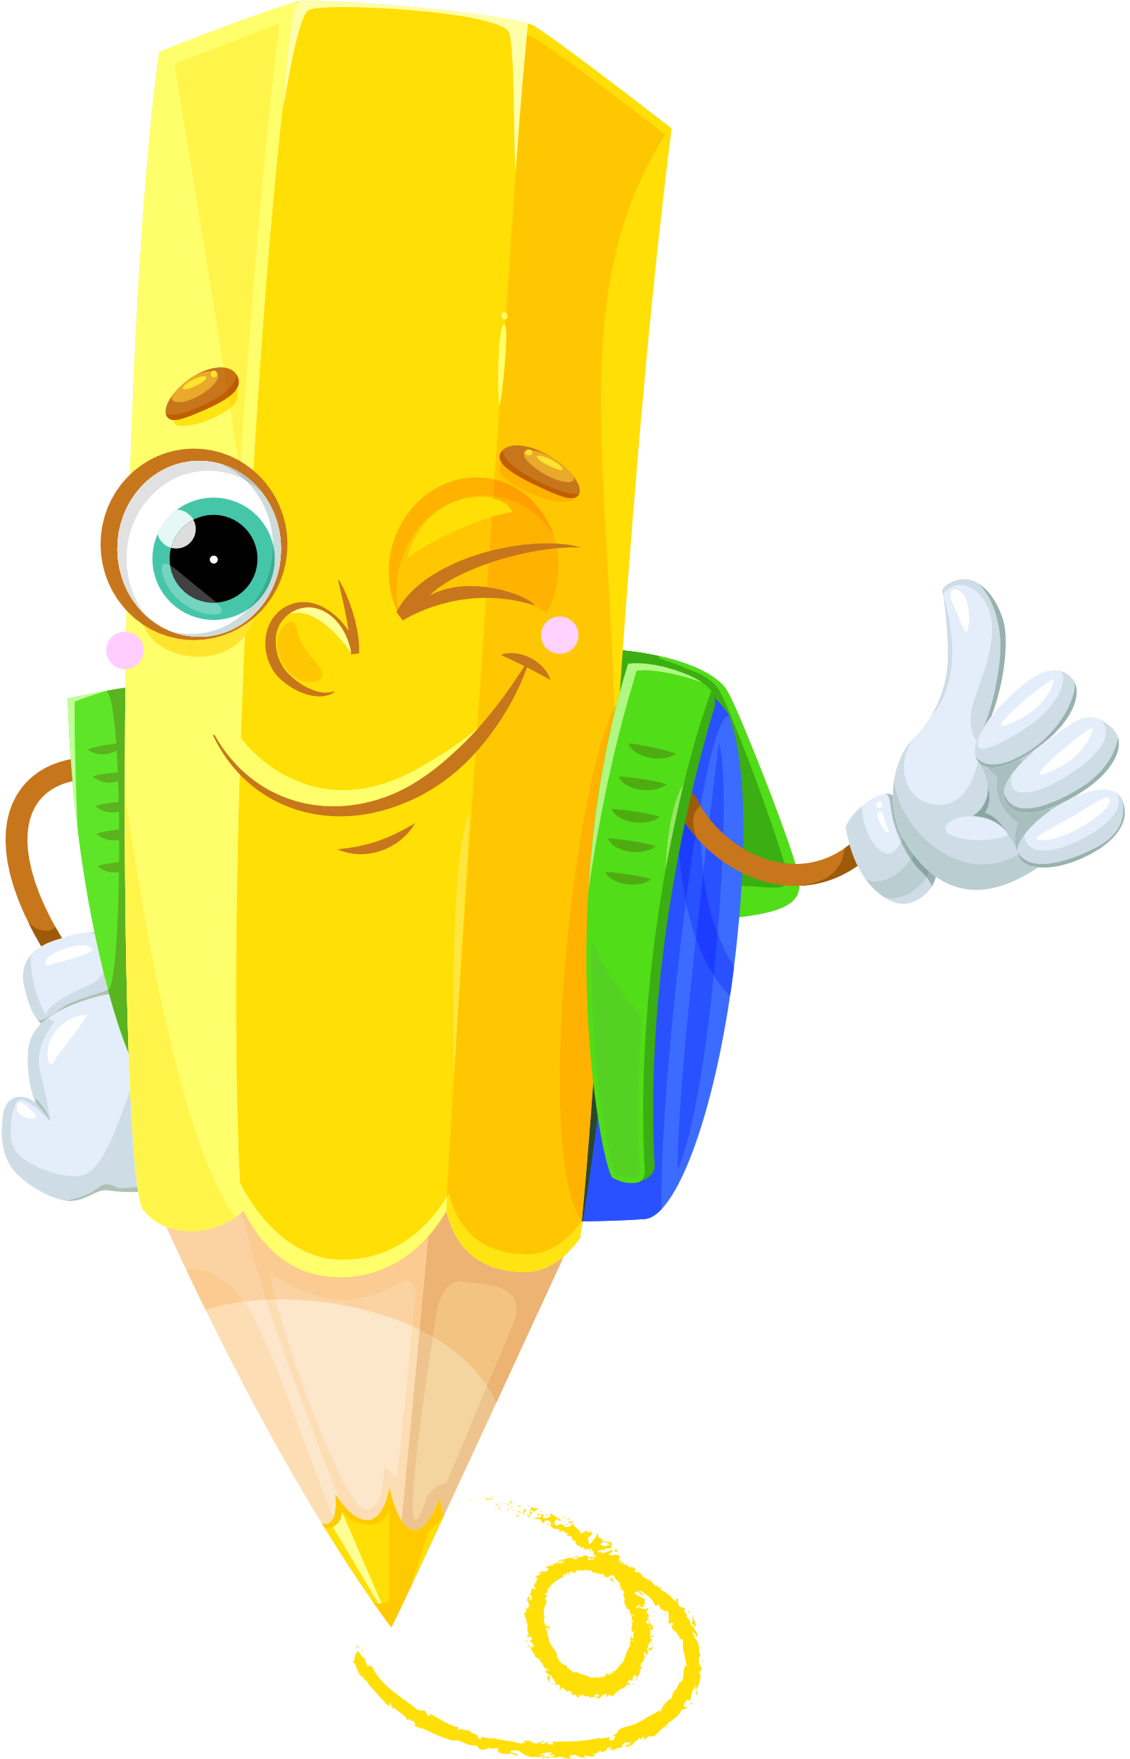
Nói nhanh về thói quen và môi trường sống của một trong số các loài vật ở trên

Slide 5
Chim cánh cụt không chịu được cái nóng của sa mạc và không thể sống được nếu thiếu nước; lạc đà không chịu được cái lạnh của vùng Nam Cực và không thể sống ở vùng toàn nước, băng tuyết,...
Chuyện gì sẽ xảy ra nếu chúng ta đổi môi trường sống của lạc đà và chim cánh cụt cho nhau

Slide 6
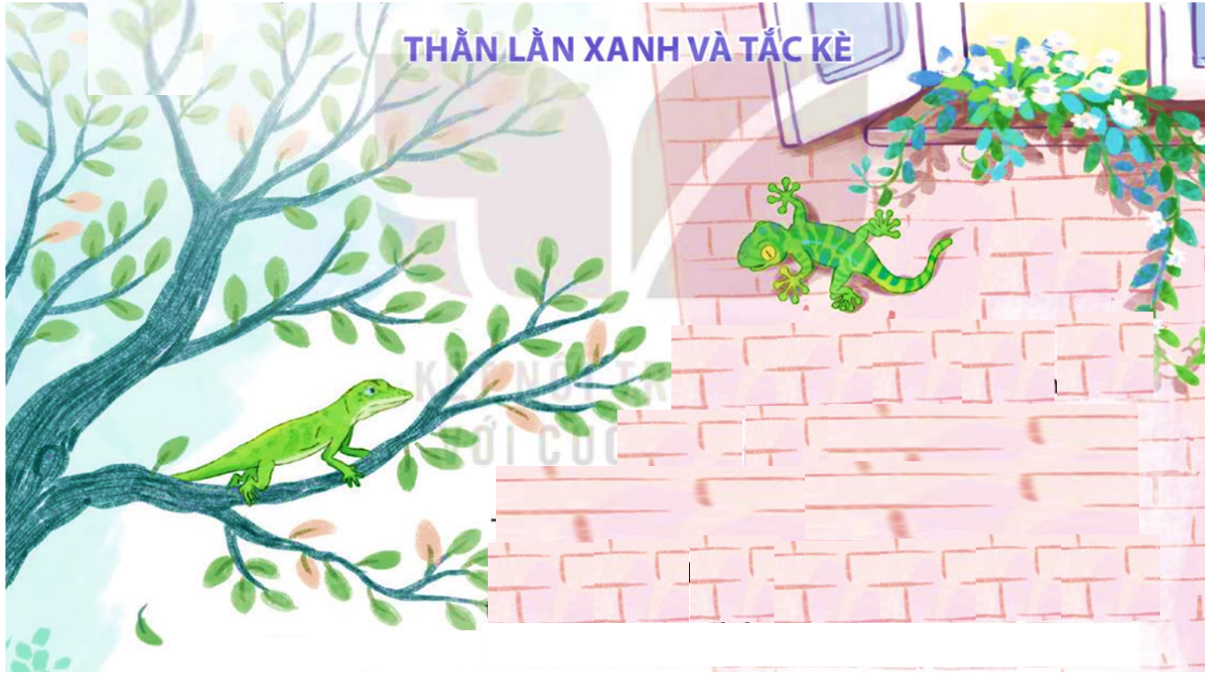

Nêu nội dung tranh minh họa
Tranh vẽ một chú thằn lằn đang đứng trên cây và một chú tắc kè đang bỏ trên tường. Hai chú có vẻ như đang nói chuyện với nhau.)
Notes:
Hôm nay các em sẽ luyện đọc bài Thằn lằn xanh và tắc kè. Các em sẽ tìm hiểu hai người bạn thằn lằn xanh và tắc kè tò mò như thế nào về cuộc sống của nhau và các bạn đã làm gì để thoả mãn sự tò mò đó.

Slide 7


Slide 8




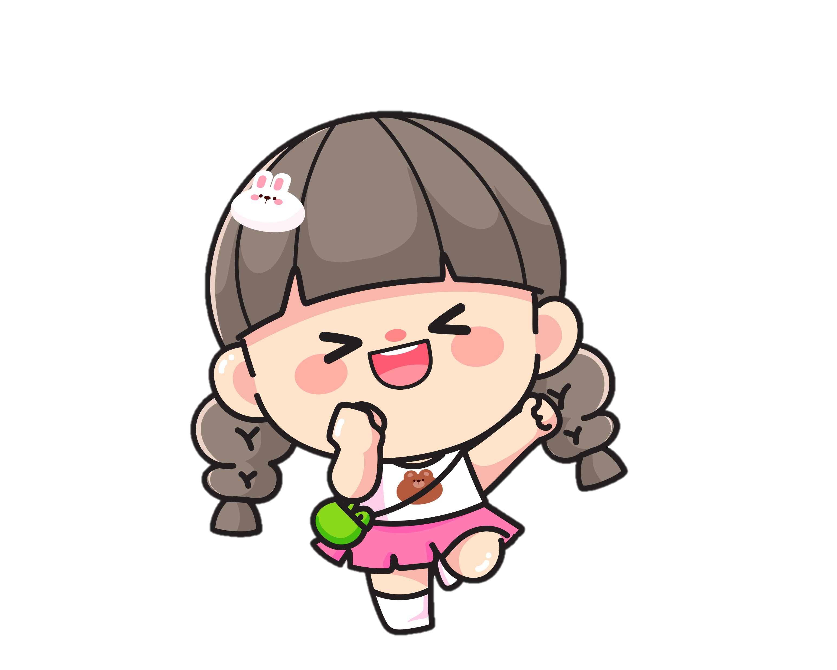
Tai nghe
Mắt dõi
Tay dò

Slide 9
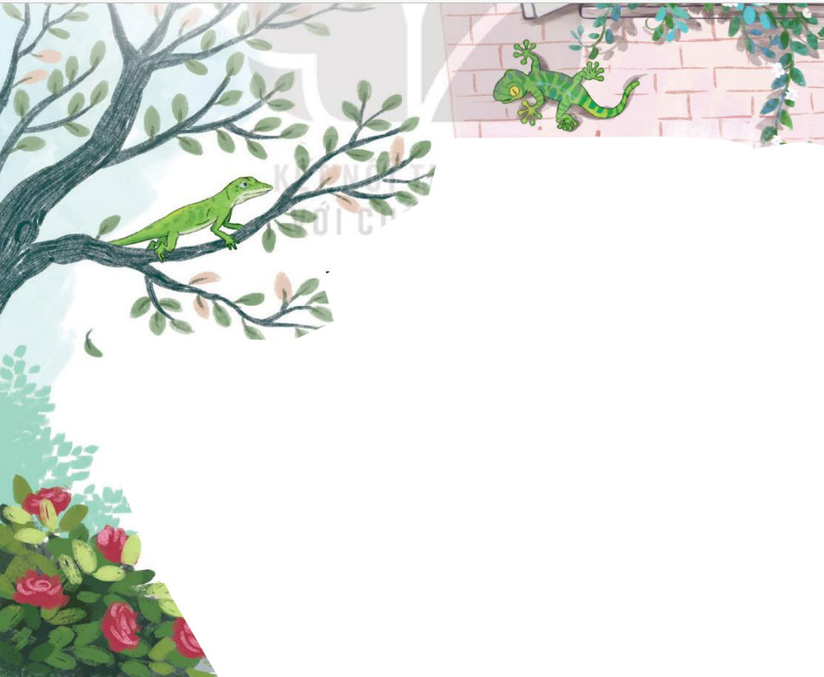

Một buổi tối nọ, thằn lằn xanh đang bò trên cành cây. Đột nhiên, thằn lằn phát hiện tắc kè đang bò trên bức tường ở một ngôi nhà. Thằn lằn thầm nghĩ: “Ồ, một người bạn mới!”.
Thằn lằn cất tiếng chào:
- Chào cậu! Tớ là thằn lằn xanh. Tớ thích đi kiếm thức ăn vào ban ngày.
- Chào cậu! Tớ là tắc kè. Tớ thích đi kiếm thức ăn vào buổi tối. – Tắc kè đáp lời thằn lằn xanh.
Cả hai bạn cảm thấy thích thú về cuộc sống của nhau. Tắc kè liền nói:
- Hay chúng mình thử đổi cuộc sống cho nhau đi! Tớ chán những bức tường lắm rồi. Tớ muốn kiếm ăn trên những cái cây và trong các bụi cỏ giống cậu.
Thằn lằn xanh khoái chí:
- Còn tớ, tớ muốn bò lên tường để tìm thức ăn giống cậu. Mới nghĩ thế mà tớ thấy vui làm sao!

Slide 10
Vài ngày sau…
Thằn lằn xanh nhận ra tay chân của mình không bám dính như tắc kè: “Mình không thể bò trên tường giống như tắc kè, cũng không thể kiếm ăn theo cách của tắc kè. Mình đói quá rồi!”.
Trong khi đó, tắc kè cũng cảm thấy mình không thể chịu được sức nóng của ban ngày: “Da của mình không giống da của thằn lằn. Nóng quá! Mình không thể kiếm ăn ngoài trời! Mình đói quá rồi!”.
Thế là hai bạn quyết định đổi lại cuộc sống cho nhau. Thằn lằn xanh trở về với cái cây của mình và thích thú đi kiếm ăn vào ban ngày. Tắc kè quay trở lại bức tường thân yêu và vui vẻ đi tìm thức ăn vào buổi tối. Đôi bạn vẫn thi thoảng gặp nhau và trò chuyện về cuộc sống.
(Theo Sâng Lê-kha-na)

Slide 11

buổi tối
đổi lại
thằn lằn
trở lại
thầm nghĩ
thi thoảng

Slide 12
Cách ngắt giọng câu dài
Mình không thể bò trên tường giống như tắc kè, cũng không thể kiếm ăn theo cách của tắc kè
Thằn lằn xanh trở về với cái cây của mình và thích thú đi kiếm ăn vào ban ngày.

Slide 13
Đọc nhấn giọng
Một buổi tối nọ, thằn lằn xanh đang bò trên cành cây. Đột nhiên, thằn lằn phát hiện tắc kè đang bò trên bức tường ở một ngôi nhà. Thằn lằn thầm nghĩ: “Ồ, một người bạn mới!”.
Thằn lằn cất tiếng chào:
- Chào cậu! Tớ là thằn lằn xanh. Tớ thích đi kiếm thức ăn vào ban ngày.
- Chào cậu! Tớ là tắc kè. Tớ thích đi kiếm thức ăn vào buổi tối. – Tắc kè đáp lời thằn lằn xanh.
Cả hai bạn cảm thấy thích thú về cuộc sống của nhau. Tắc kè liền nói:
- Hay chúng mình thử đổi cuộc sống cho nhau đi! Tớ chán những bức tường lắm rồi. Tớ muốn kiếm ăn trên những cái cây và trong các bụi cỏ giống cậu.
Thằn lằn xanh khoái chí:
- Còn tớ, tớ muốn bò lên tường để tìm thức ăn giống cậu. Mới nghĩ thế mà tớ thấy vui làm sao!

Slide 14
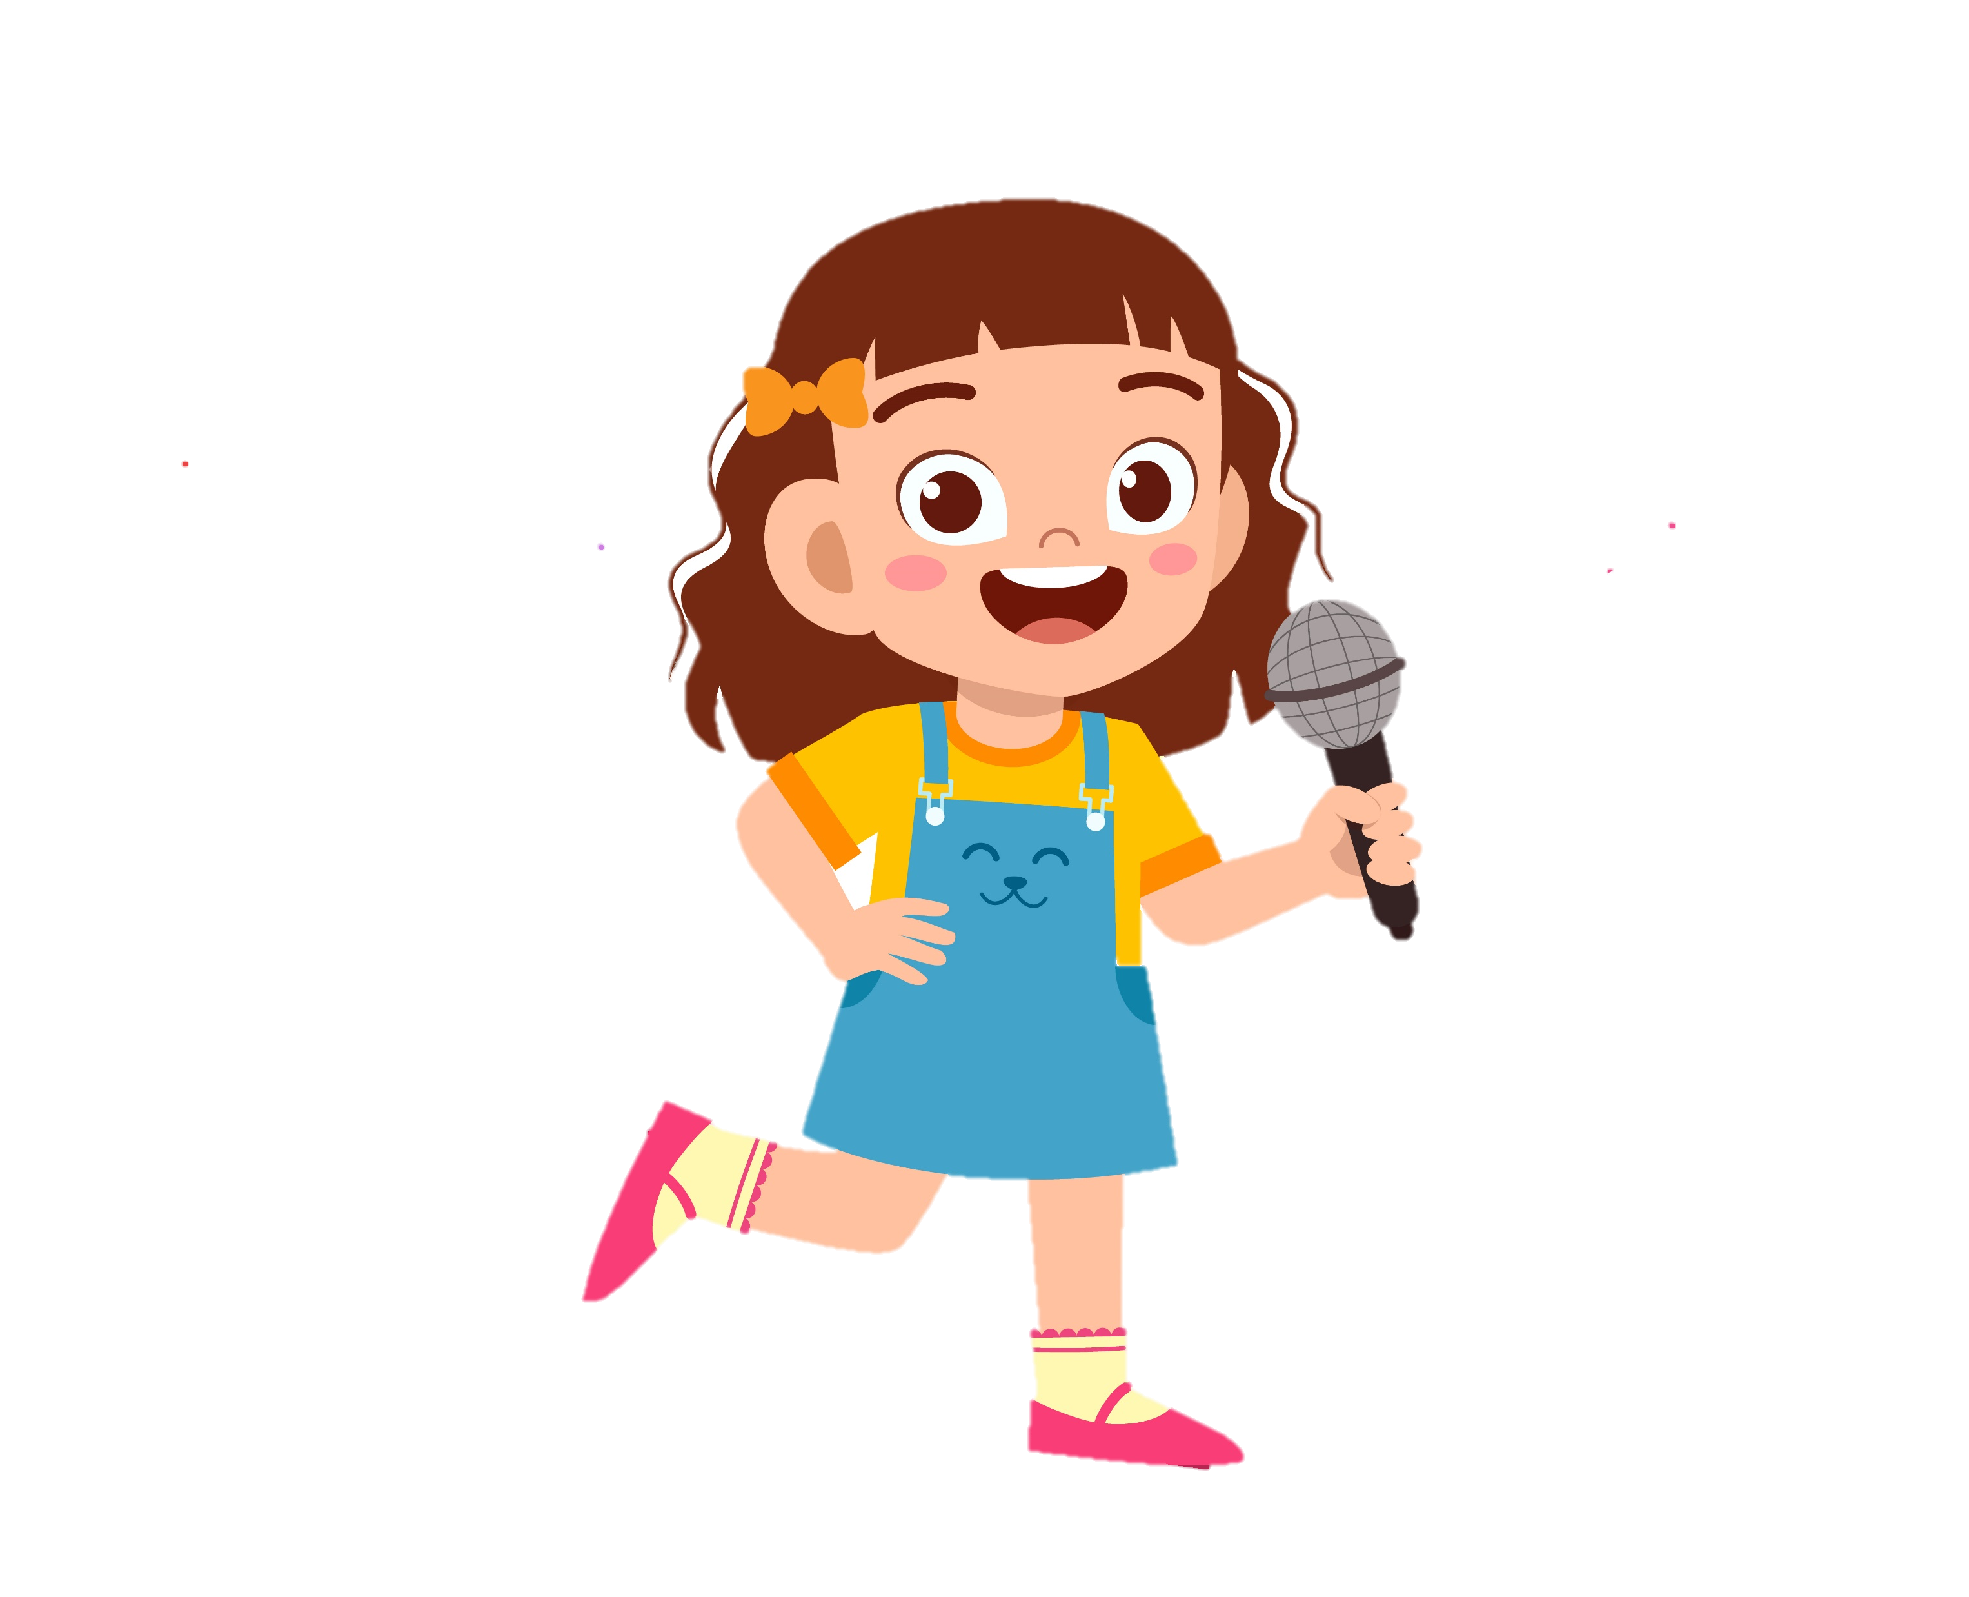
Lời dẫn chuyện
Thằn lằn xanh
Phân vai đọc
Tắc kè

Slide 15




Luyện đọc nhóm
Yêu cầu
- Phân công đọc theo vai
- Tất cả thành viên đều đọc

Slide 16
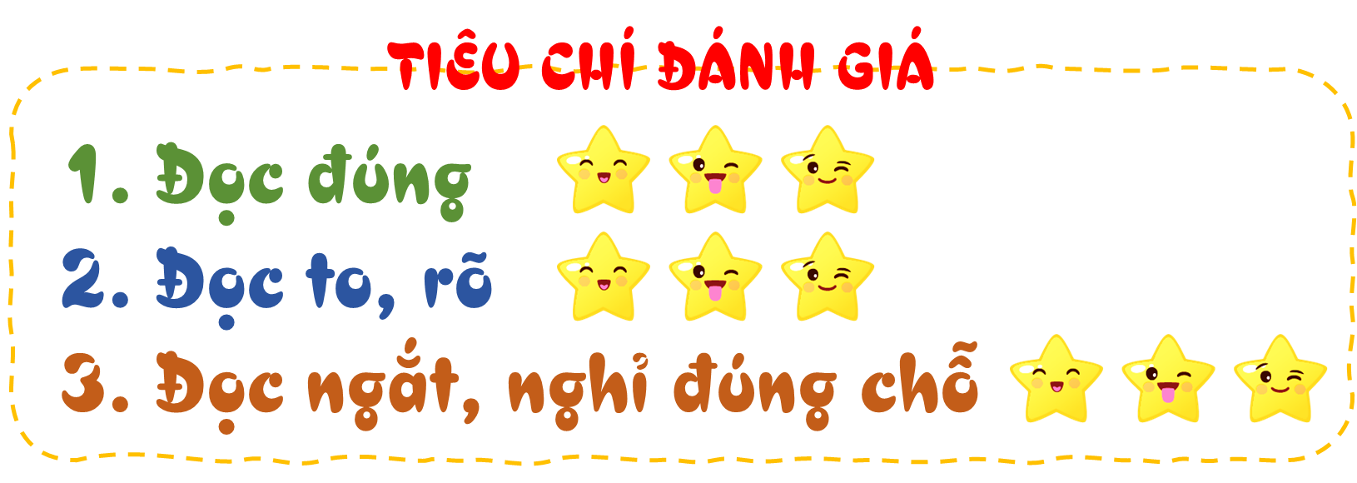

Luyện đọc trước lớp

Slide 17


Slide 18


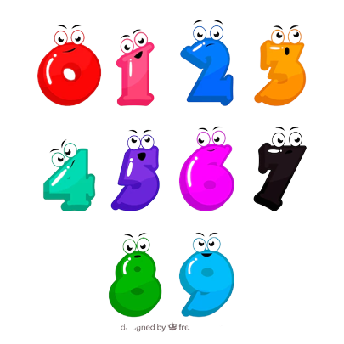
Thằn lằn xanh và tắc kè đã tự giới thiệu những gì trong lần đầu gặp gỡ?
Vì sao hai bạn muốn đổi cuộc sống cho nhau?
Hai bạn đã nhận ra điều gì khi thay đổi môi trường sống của mình?
Các bạn cảm thấy thế nào khi quay lại cuộc sống trước đây của mình?
Tìm đọc đoạn văn trong bài có nội dung tương ứng với mỗi ý

Slide 19
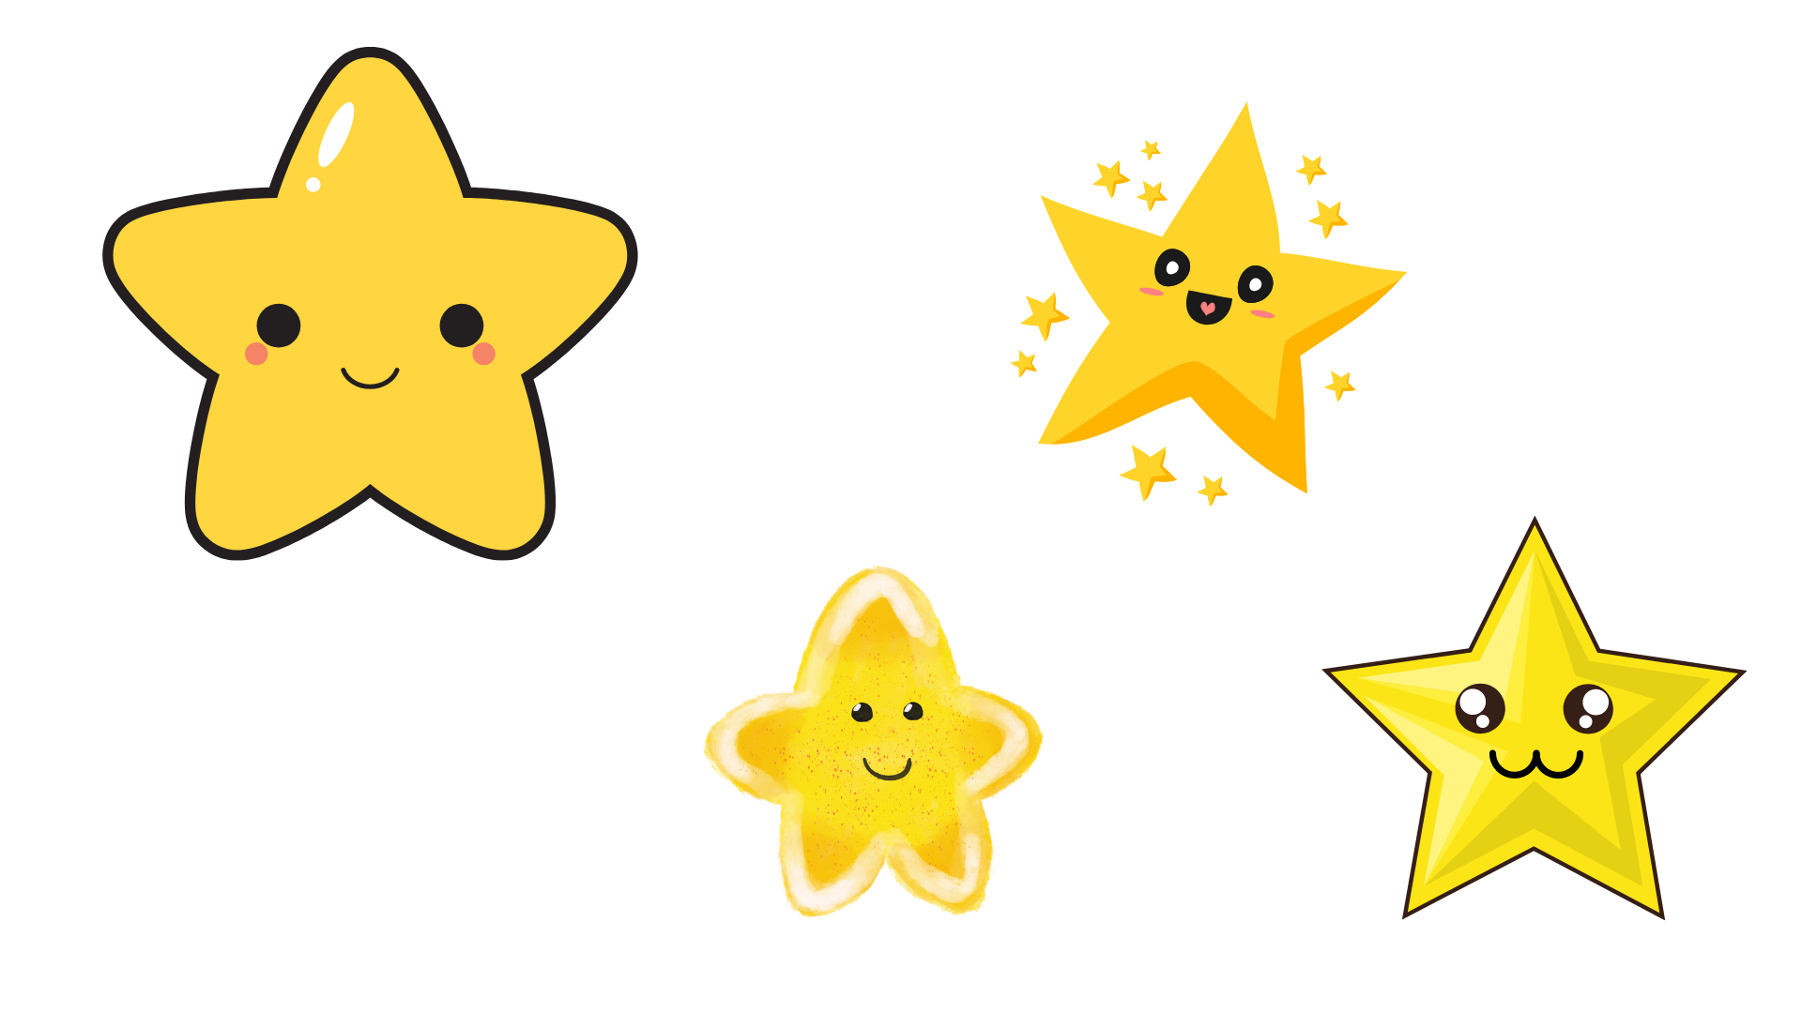
Thằn lằn xanh và tắc kè đã tự giới thiệu những gì trong lần đầu gặp gỡ?
Thằn lằn cất tiếng chào:
- Chào cậu! Tớ là thằn lằn xanh. Tớ thích đi kiếm thức ăn vào ban ngày.
- Chào cậu! Tớ là tắc kè. Tớ thích đi kiếm thức ăn vào buổi tối. – Tắc kè đáp lời thằn lằn xanh.
Các bạn đã tự giới thiệu tên (thằn lằn xanh, tắc kè) và tập tính của mình (thằn lằn xanh đi kiếm ăn vào ban ngày, tắc kè đi kiếm ăn vào buổi tối.)

Slide 20
Vì sao hai bạn muốn đổi cuộc sống cho nhau?
Cả hai bạn cảm thấy thích thú về cuộc sống của nhau. Tắc kè liền nói:
- Hay chúng mình thử đổi cuộc sống cho nhau đi! Tớ chán những bức tường lắm rồi. Tớ muốn kiếm ăn trên những cái cây và trong các bụi cỏ giống cậu.
Thằn lằn xanh khoái chí:
- Còn tớ, tớ muốn bò lên tường để tìm thức ăn giống cậu. Mới nghĩ thế mà tớ thấy vui làm sao!
Vì các bạn cảm thấy môi trường sống của mình quá quen thuộc và có vẻ nhàm chán (Tắc kè nói “Tớ chán những bức tường lắm rồi.”), nên các bạn thấy thích thú với môi trường sống khác của mình.

Slide 21
Hai bạn đã nhận ra điều gì khi thay đổi môi trường sống của mình?
- Về sự phù hợp của đặc điểm cơ thể với môi trường sống.
- Về hậu quả của việc thay đổi môi trường sống.
Về sự phù hợp của đặc điểm cơ thể với môi trường sống. | Về hậu quả của việc thay đổi môi trường sống.
Các bạn nhận ra các đặc điểm cơ thể mình không phù hợp với cuộc sống của người khác, cụ thể:
Tay và chân thằn lằn xanh không bám dính như tắc kè nên không thể bò trên tường như tắc kè.
Da của tắc kè không chịu được sức nóng ban ngày như thằn lằn xanh.
Các bạn không thể kiếm thức ăn nên rất đói

Slide 22
Các bạn cảm thấy thế nào khi quay lại cuộc sống trước đây của mình?
Thế là hai bạn quyết định đổi lại cuộc sống cho nhau. Thằn lằn xanh trở về với cái cây của mình và thích thú đi kiếm ăn vào ban ngày. Tắc kè quay trở lại bức tường thân yêu và vui vẻ đi tìm thức ăn vào buổi tối. Đôi bạn vẫn thi thoảng gặp nhau và trò chuyện về cuộc sống.
Các bạn cảm thấy thích thú và vui vẻ với cuộc sống quen thuộc của mình.

Slide 23
Tìm đọc đoạn văn trong bài có nội dung tương ứng với mỗi ý dưới đây:
a. Thằn lằn xanh và tắc kè vui vẻ trở lại cuộc sống của mình.
b. Thằn lằn xanh không thích nghi được với cuộc sống của tắc kè.
c. Tắc kè không chịu được khi sống cuộc sống của thằn lằn xanh.
“Thế là hai bạn quyết định đổi lại cuộc sống cho nhau.” đến “ về cuộc sống.”
“Thằn lằn xanh nhận ra tay và chân của mình không bám dính như tắc kè.” đến “quá rồi!”
“Trong khi đó, tắc kè cũng cảm thấy mình không thể chịu được sức nóng của ban ngày” đến “quá rồi!”

Slide 24
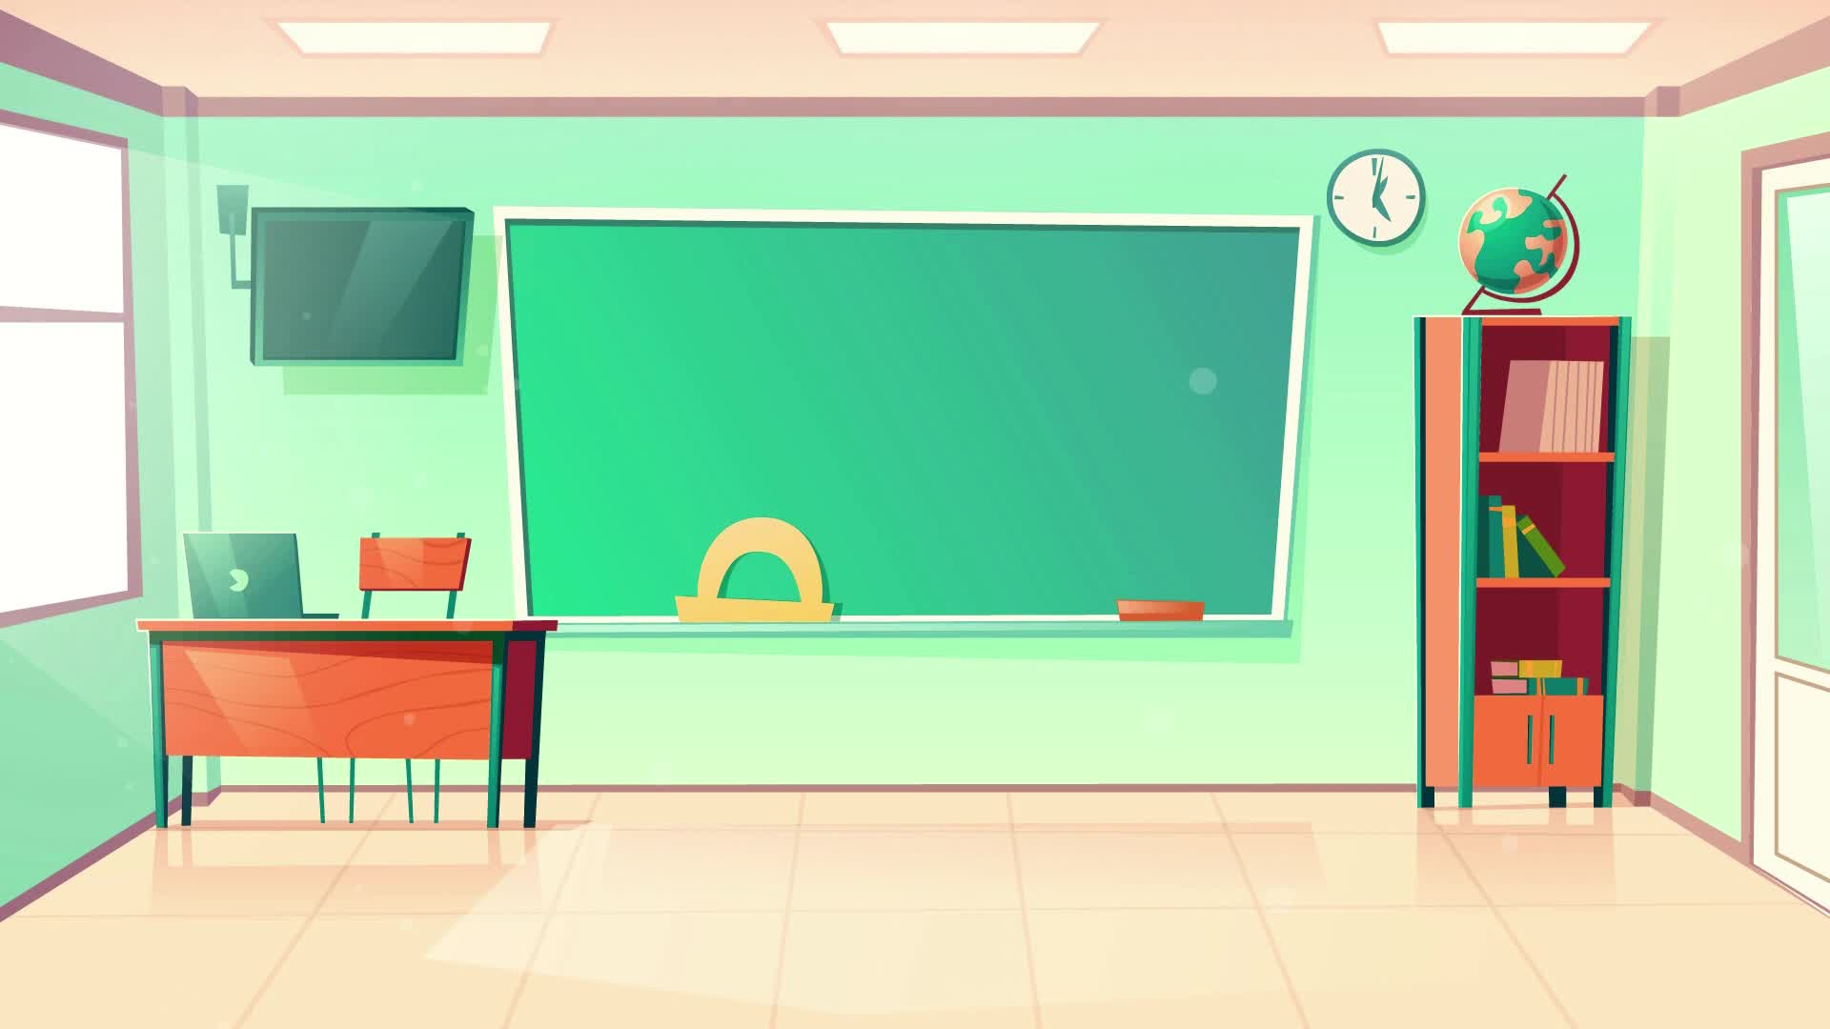

Mỗi loài vật có một tập tính riêng, một môi trường sống riêng phù hợp với các đặc điểm cơ thể (sinh học) của chúng. Mỗi loài vật nếu muốn thay đổi môi trường sống cần phải tính đến việc chúng có thể thích nghi với môi trường sống mới hay không. Nếu không thích nghi được, chúng sẽ chịu những hậu quả nặng nề.

Slide 25
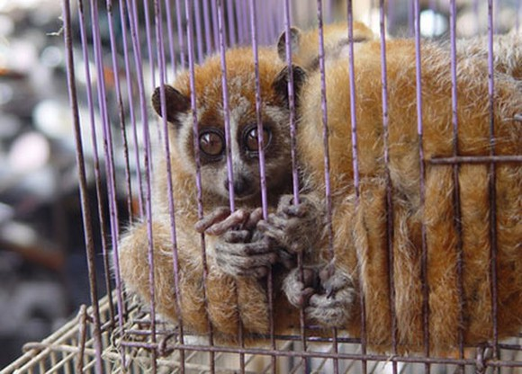
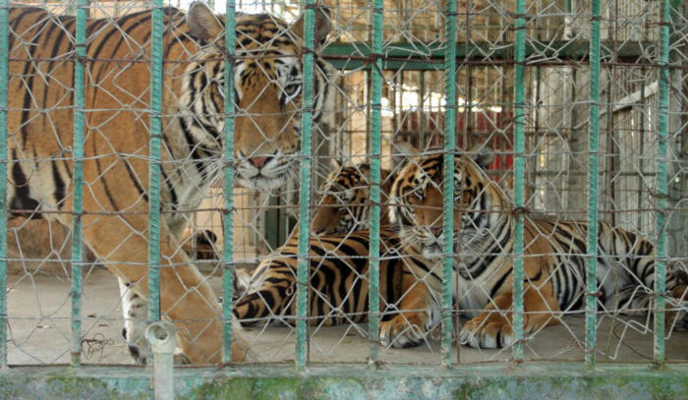
Vậy khi con người bắt các động vật hoang dã và nhốt chúng trong một không gian nhỏ, hẹp, thì môi trường sống đó có thực sự phù hợp với các con vật không?

Slide 26


Slide 27
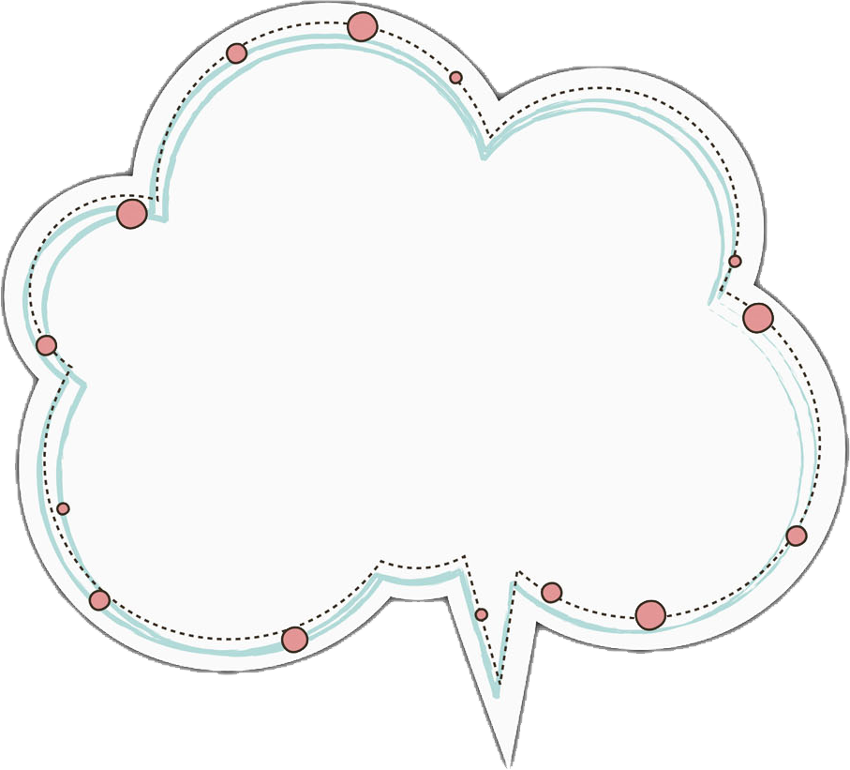
Em sẽ đọc
tác phẩm với giọng đọc
như thế nào?
Đọc diễn cảm, nhấn giọng ở những từ thể hiện cảm xúc, tâm trạng của nhân vật.

Slide 28
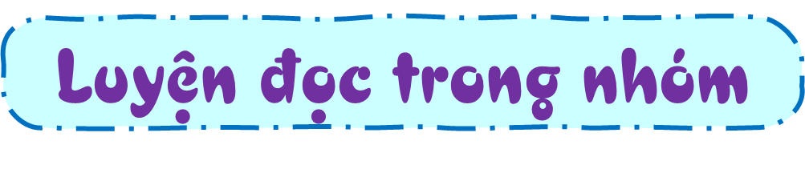



Yêu cầu
Phân công đọc theo đoạn.
Tất cả thành viên đều đọc.
Tiêu chí đánh giá
Đọc đúng.
Đọc to, rõ.
Đọc ngắt, nghỉ đúng chỗ.
Thể hiện giọng đọc phù hợp

Slide 29
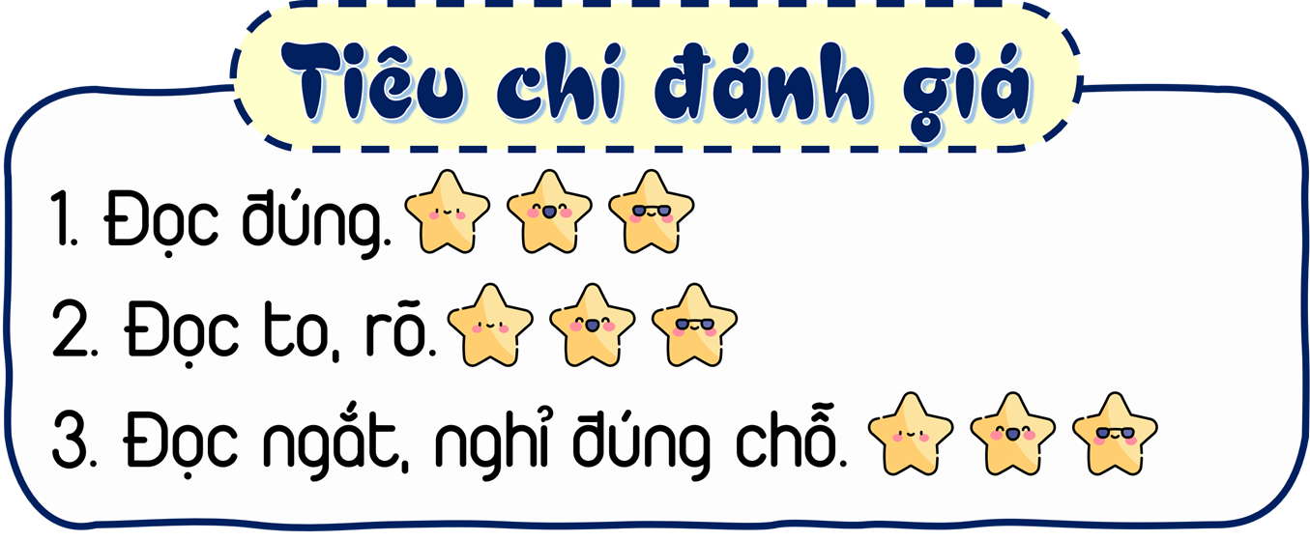


Slide 30

Notes:
GV gõ tên nhóm đọc hay nhất trên BÀI GIẢNG ĐANG TRÌNH CHIẾU luôn mà không cần phải thoát ra. (CLICK CHUỘT VÀO KHUNG VÀ GÕ)

Slide 31
